Slide 1
RECURSOS EDUCACIONAIS DIGITAIS
Profª Karen Santos

Slide 2

O QUE É RED?
Os Recursos Educacionais Digitais devem ser compreendidos aqui como quaisquer recursos digitais que possam ser utilizados no cenário educacional.
FONTE:Educação Conectada. Programa de Formação de Articuladores. Módulo 5 Recursos Educacionais Digitais.

Slide 3
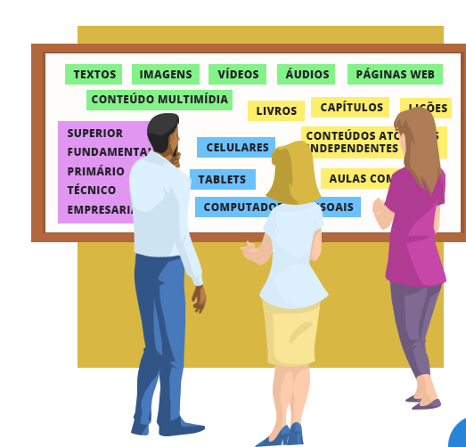
Como os RED são classificados?
FORMATOS:
textos, imagens, vídeos, áudios, páginas web, conteúdo multimídia
PÚBLICO:
superior, fundamental, primário, técnico, empresarial
TAMANHO:
Lições, aulas completas, capítulos, livros
LICENÇAS:
gratuitos, pagos, abertos e adaptáveis, fechados
TIPOS:
animações, simulações, tutoriais, jogos
PLATAFORMAS:
computadores pessoais, tablets, celulares
FONTE:Educação Conectada. Programa de Formação de Articuladores. Módulo 5 Recursos Educacionais Digitais.

Slide 4
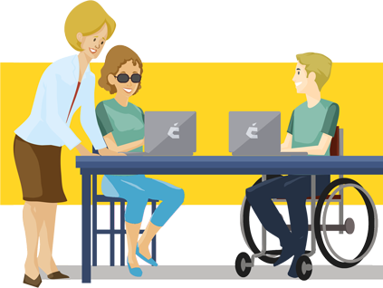
educação inclusiva RED
Diversos REDs atendem essas especificidades de utilização, recorrendo a tecnologias como leitores de telas, teclados braile, extensores de mãos, audiodescrição, entre outros.
.
Fonte: http://www.labtime.ufg.br/modulos/educacao-conectada/img/mod5/sl4/img-9.png

Slide 5
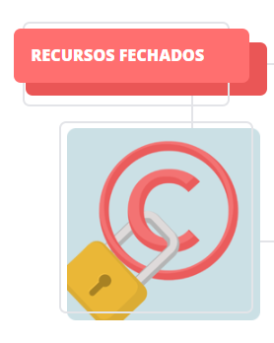
TIPOS DE RECURSOS E DE LICENÇAS DE USO
São recursos que colocam restrições para acesso, uso ou reuso.
Por exemplo, recursos só acessíveis mediante cadastro, recursos pagos ou que têm licenças restritivas (como “todos os direitos reservados”, que usam o símbolo de copyright = ©).
Fonte: http://www.labtime.ufg.br/modulos/educacao-conectada/mod5

Slide 6
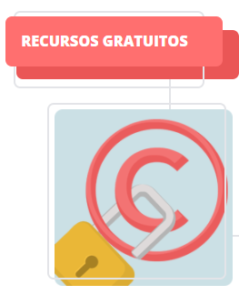
TIPOS DE RECURSOS E DE LICENÇAS DE USO
São recursos para os quais os usuários não têm que fazer qualquer desembolso monetário, mas que exibem certas restrições: usualmente não podem ser baixados ou alterados. E, muitas vezes, assim como os recursos fechados, exigem cadastro ou troca de informações pessoais para permitir a utilização.
Fonte: http://www.labtime.ufg.br/modulos/educacao-conectada/mod5

Slide 7
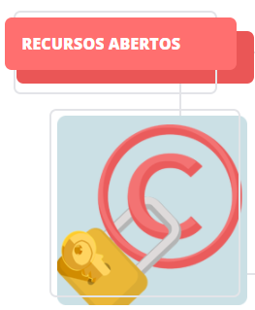
TIPOS DE RECURSOS E DE LICENÇAS DE USO
São recursos que têm uma licença de uso mais flexível, que permite utilizar, alterar e manipular o recurso sem restrições. Adicionalmente, um recurso aberto pode utilizar um formato aberto, sendo desenvolvido em um arquivo que permite a fácil edição por terceiros. Nenhum controle (como cadastro e senha) deve existir para acesso a recursos abertos.
Fonte: http://www.labtime.ufg.br/modulos/educacao-conectada/mod5

Slide 8

RECURSOS EDUCACIONAIS ABERTOS (REAs) E CREATIVE COMMONS
A Creative Commons é uma organização não governamental sem fins lucrativos, que criou um modelo de licenciamento de conteúdo conhecido como licenças Creative Commons (CC).
Fonte: http://www.labtime.ufg.br/modulos/educacao-conectada/mod5

Slide 9
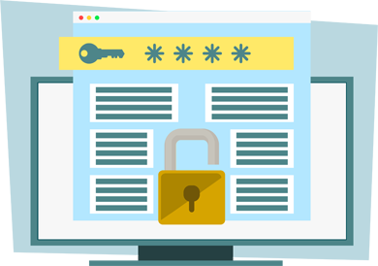
RECURSOS EDUCACIONAIS ABERTOS (REAs)
Os Recursos Educacionais Abertos (REAs) são REDs desenvolvidos em código aberto e disponíveis para uso livre. Podem ser copiados, adaptados ou modificados por usuários que queiram alterar os códigos de programação ou apenas alterar textos e editar arquivos de acordo com um uso próprio.
FONTE:http://www.labtime.ufg.br/modulos/educacao-conectada/img/mod5/sl6/img-1.png
Fonte: http://www.labtime.ufg.br/modulos/educacao-conectada/mod5

Slide 10
RECURSOS EDUCACIONAIS ABERTOS (REAs)
O termo REA surgiu no Fórum de 2002 da Unesco sobre Softwares Didáticos Abertos.
Foi a designação dada para "os materiais de ensino, aprendizagem e investigação em quaisquer suportes, digitais ou outros, que se situem no domínio público ou que tenham sido divulgados sob licença aberta que permite acesso, uso, adaptação e redistribuição gratuitos por terceiros, mediante nenhuma restrição ou poucas restrições. O licenciamento aberto é construído no âmbito da estrutura existente dos direitos de propriedade intelectual, tais como se encontram definidos por convenções internacionais pertinentes, e respeita a autoria da obra"
FONTE:http://www.labtime.ufg.br/modulos/educacao-conectada/img/mod5/sl6/img-1.png
Fonte: http://www.labtime.ufg.br/modulos/educacao-conectada/mod5

Slide 11
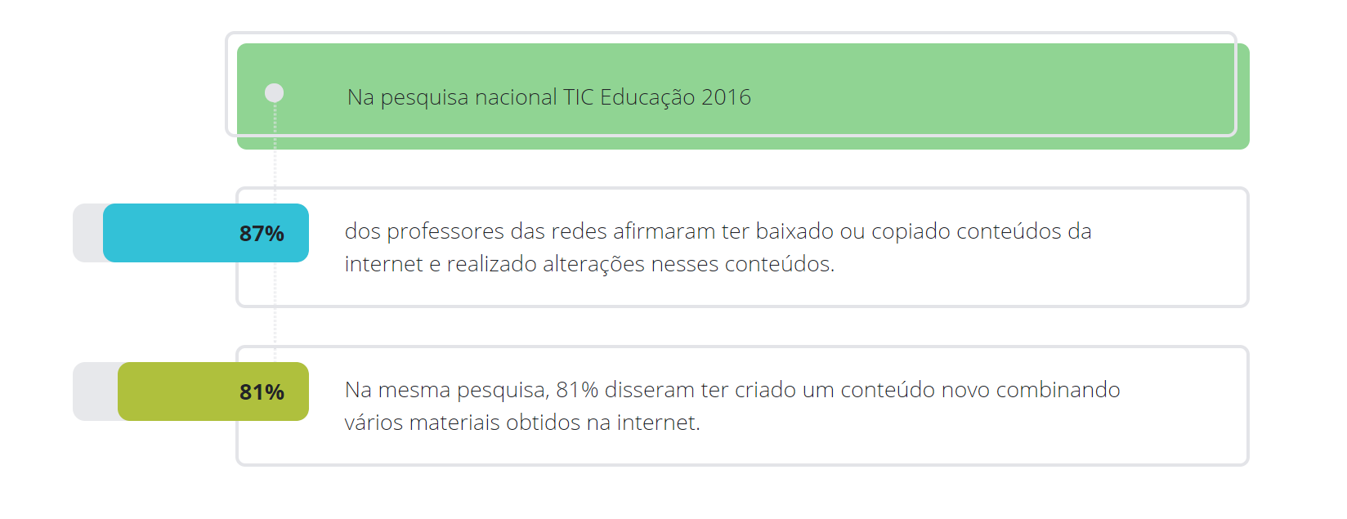
Fonte: http://www.labtime.ufg.br/modulos/educacao-conectada/mod5

Slide 12
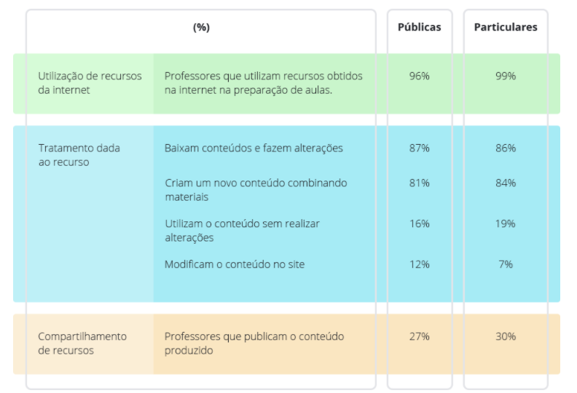
TOTAL DE PROFESSORES USUÁRIO DE INTERNET
Fonte: IC Educação 2016 / Núcleo de Informação e Coordenação do Ponto BR, São Paulo: Comitê Gestor da Internet no Brasil, 2017. 3.700 Kb; PDF p. 110.
Fonte: http://www.labtime.ufg.br/modulos/educacao-conectada/mod5

Slide 13

Licenças de uso
Quanto mais claros forem os termos de licença de uso e permissões utilizados nos REDs, mais amplas serão as possibilidades para usar, remixar e adaptar esses recursos de forma legal.
Fonte: http://www.labtime.ufg.br/modulos/educacao-conectada/img/mod5/sl7/img-1.png
Fonte: http://www.labtime.ufg.br/modulos/educacao-conectada/mod5

Slide 14
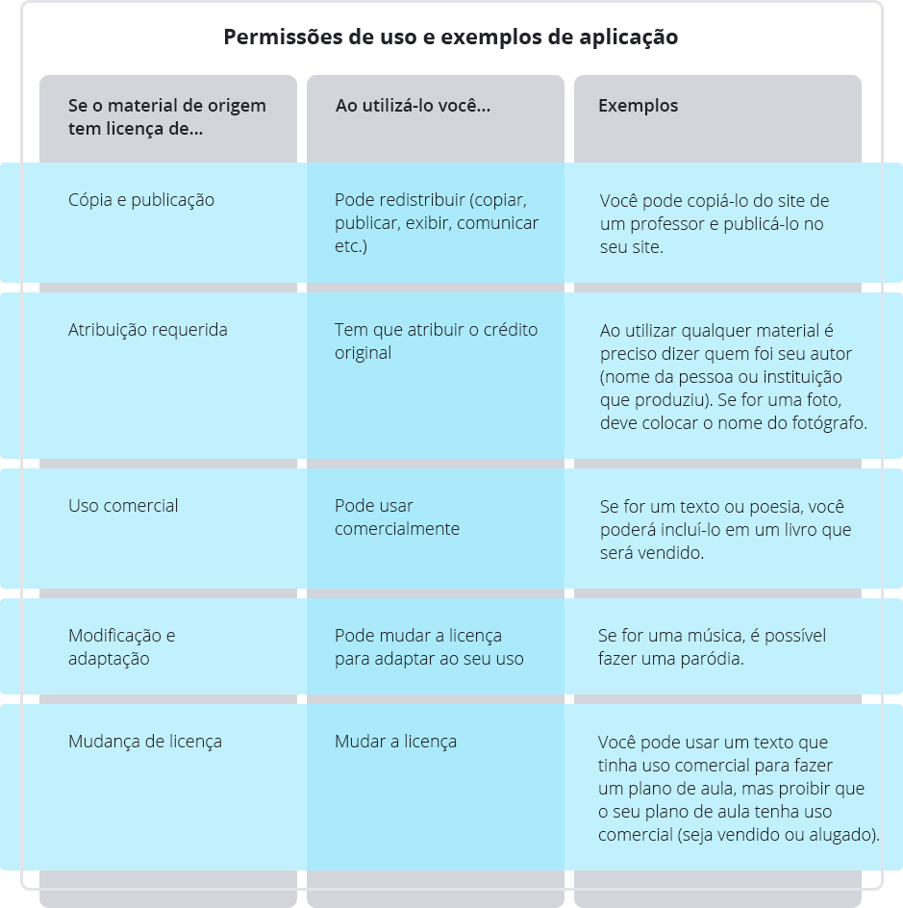
Fonte: http://www.labtime.ufg.br/modulos/educacao-conectada/mod5

Slide 15
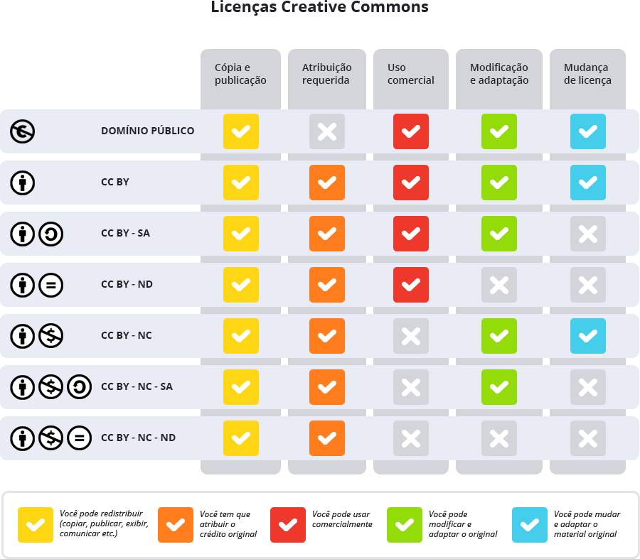
Fonte: http://www.labtime.ufg.br/modulos/educacao-conectada/img/mod5/sl7/img-3.png

Slide 16
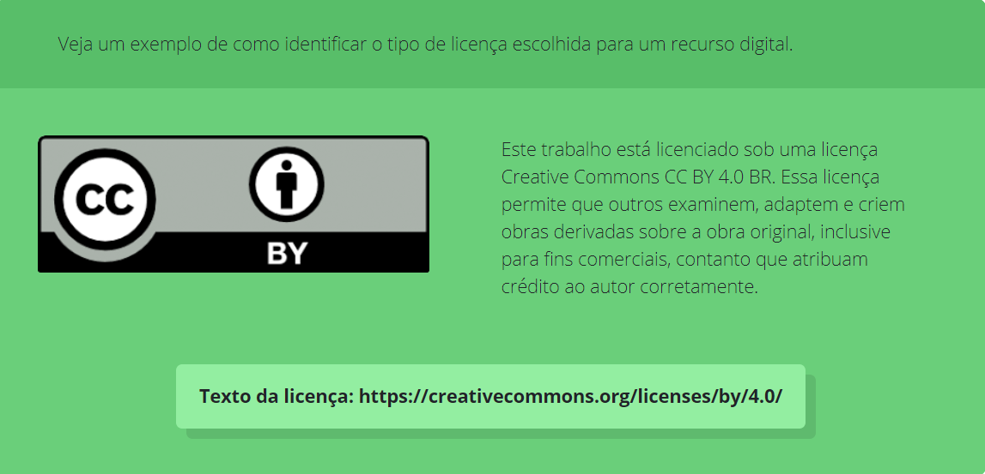
Fonte: http://www.labtime.ufg.br/modulos/educacao-conectada/mod5

Slide 17
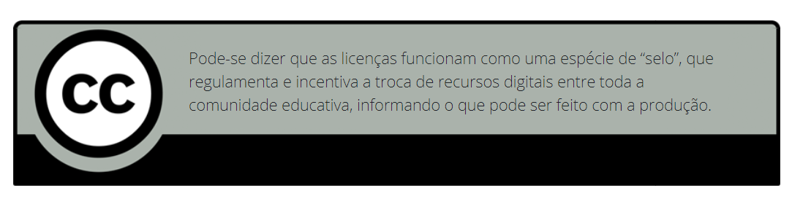
Fonte: http://www.labtime.ufg.br/modulos/educacao-conectada/mod5

Slide 18

CURADORIA, O QUE É?
é a capacidade de identificar, avaliar, selecionar e organizar os materiais encontrados
FONTE:http://www.labtime.ufg.br/modulos/educacao-conectada/img/mod5/sl9/img-2.png
Fonte: http://www.labtime.ufg.br/modulos/educacao-conectada/mod5

Slide 19
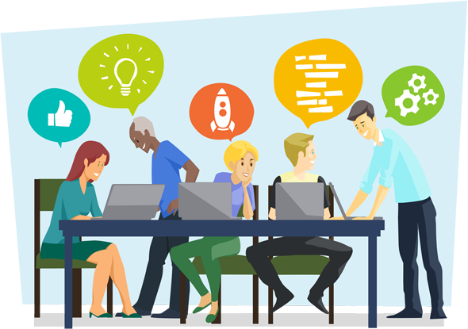
CURADORIA NA ESCOLA
a curadoria NA ESCOLA deve seguir critérios definidos por cada rede de ensino, que reflitam as diretrizes pedagógicas de cada rede.
Nesse caso, os REDs precisam estar alinhados com os currículos e com os objetivos de aprendizagem estabelecidos pelas políticas educacionais do município ou do estado.
FONTE:http://www.labtime.ufg.br/modulos/educacao-conectada/img/mod5/sl9/img-3.png
Fonte: http://www.labtime.ufg.br/modulos/educacao-conectada/mod5

Slide 20
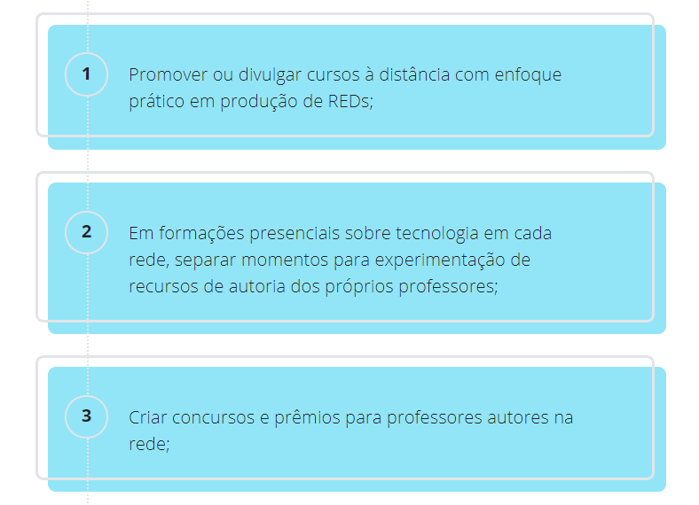
COMO ESTIMULAR O USO E A PRODUÇÃO DE REDs PELOS PROFESSORES
Fonte: http://www.labtime.ufg.br/modulos/educacao-conectada/mod5

Slide 21
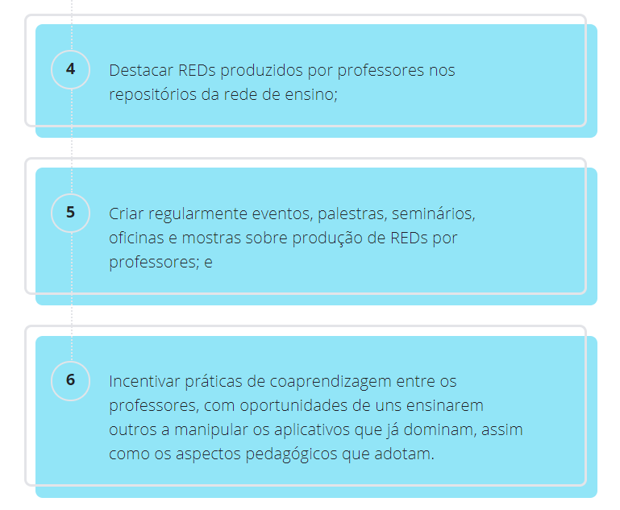
COMO ESTIMULAR O USO E A PRODUÇÃO DE REDs PELOS PROFESSORES
Fonte: http://www.labtime.ufg.br/modulos/educacao-conectada/mod5

Slide 22
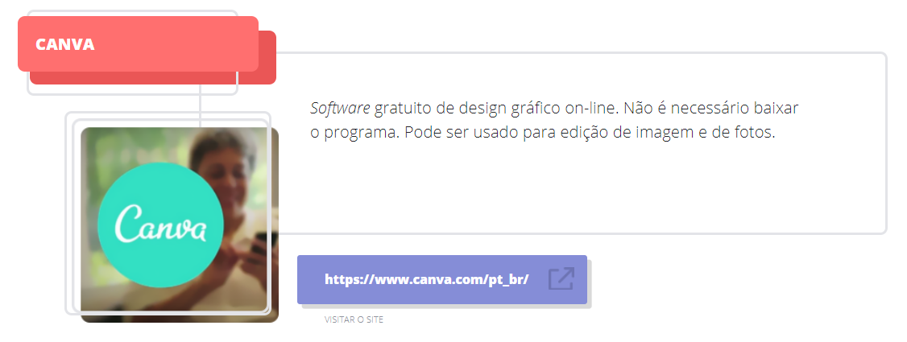
APLICATIVOS PARA USAR COMO RED
Fonte: http://www.labtime.ufg.br/modulos/educacao-conectada/mod5

Slide 23
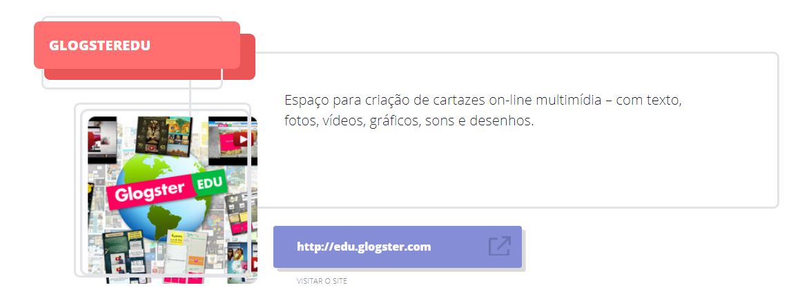
APLICATIVOS PARA USAR COMO RED
Fonte: http://www.labtime.ufg.br/modulos/educacao-conectada/mod5

Slide 24
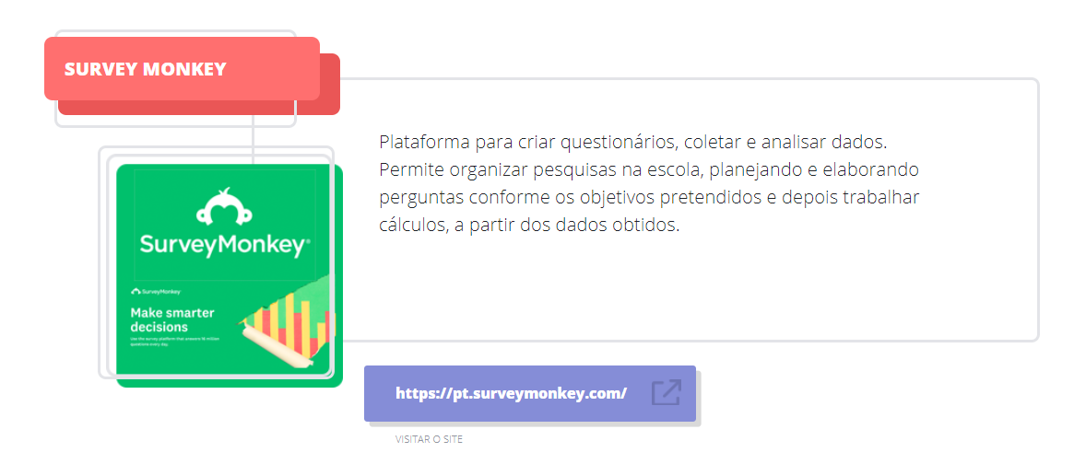
APLICATIVOS PARA USAR COMO RED
Fonte: http://www.labtime.ufg.br/modulos/educacao-conectada/mod5

Slide 25
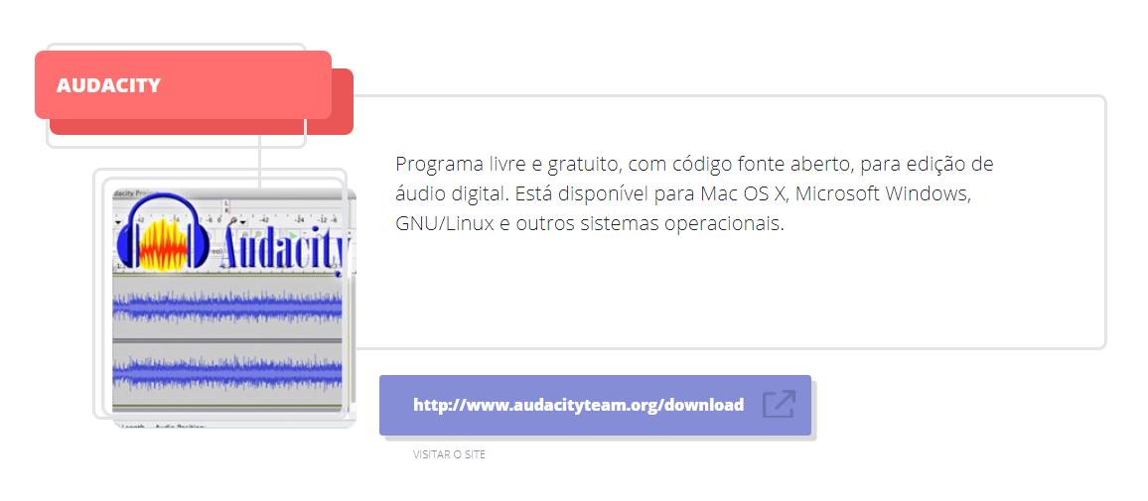
APLICATIVOS PARA USAR COMO RED
Fonte: http://www.labtime.ufg.br/modulos/educacao-conectada/mod5

Slide 26
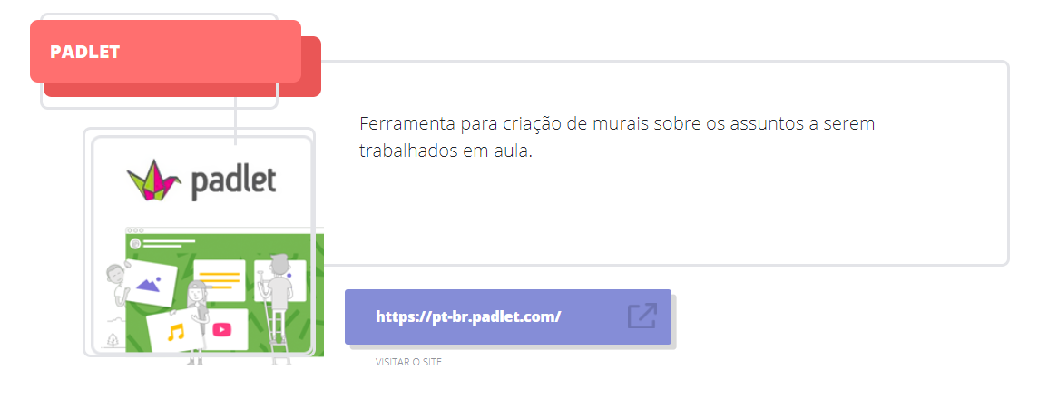
APLICATIVOS PARA USAR COMO RED
Fonte: http://www.labtime.ufg.br/modulos/educacao-conectada/mod5

Slide 27
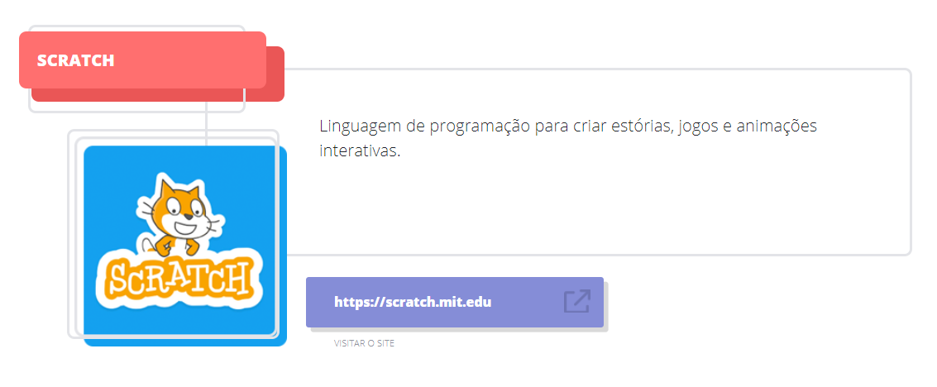
APLICATIVOS PARA USAR COMO RED
Fonte: http://www.labtime.ufg.br/modulos/educacao-conectada/mod5

Slide 28
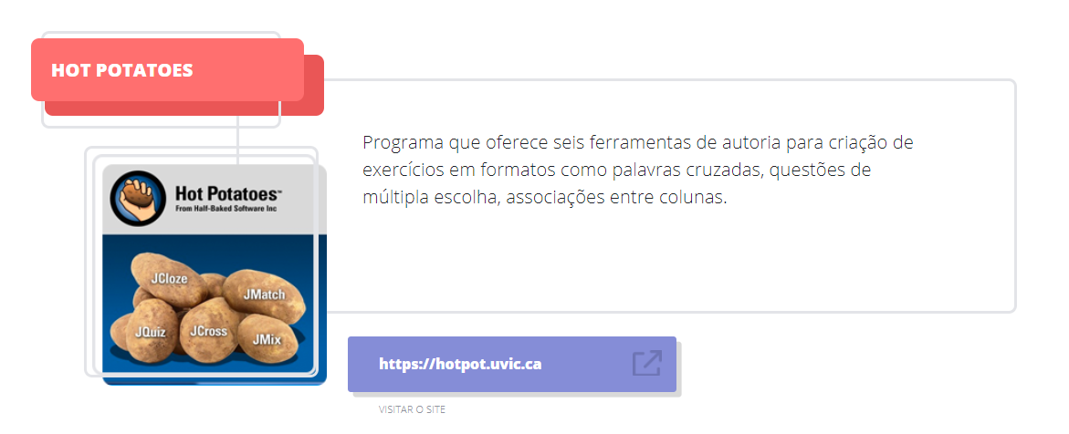
APLICATIVOS PARA USAR COMO RED
Fonte: http://www.labtime.ufg.br/modulos/educacao-conectada/mod5

Slide 29
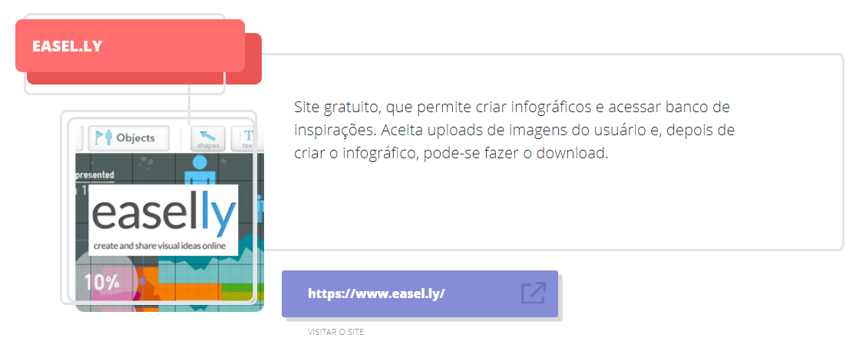
APLICATIVOS PARA USAR COMO RED
Fonte: http://www.labtime.ufg.br/modulos/educacao-conectada/mod5

Slide 30
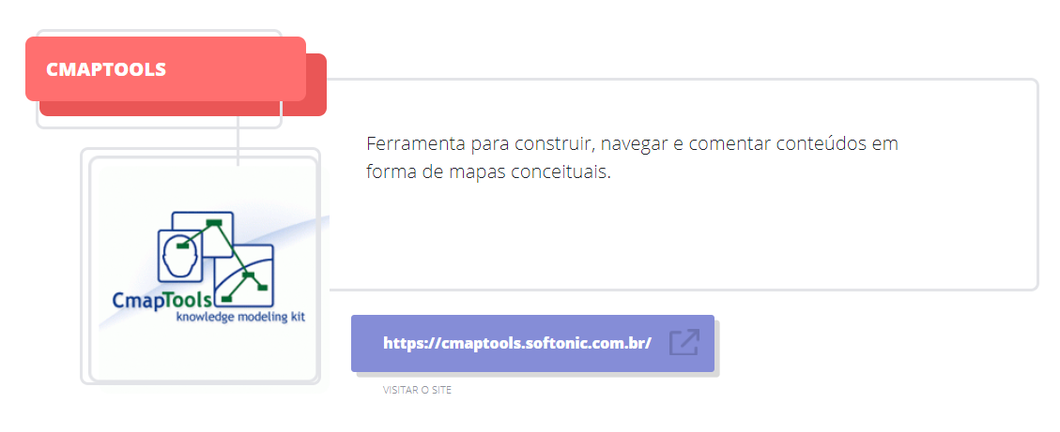
APLICATIVOS PARA USAR COMO RED
Fonte: http://www.labtime.ufg.br/modulos/educacao-conectada/mod5

Slide 31
